Slide 1

16.3. | 9,30 středisko ZS Kratonohy a.s.
PROGRAM:
Seminář bude koncipován jako polní vycházka s odborným výkladem. Občerstvení bude zajištěno !!!
přednášející:
Karel Říha (poradce)
Roman Hrdina (SPZO)
Jan Kučera & Radek Košál (Lovochemie)
Pracovníci CEREA a další
Vaši účast potvrďte nejdéle do: pondělí 14.3. 2022
Pavel Tuček, 725 563 192, pavel.tucek@cerea.cz

Slide 2
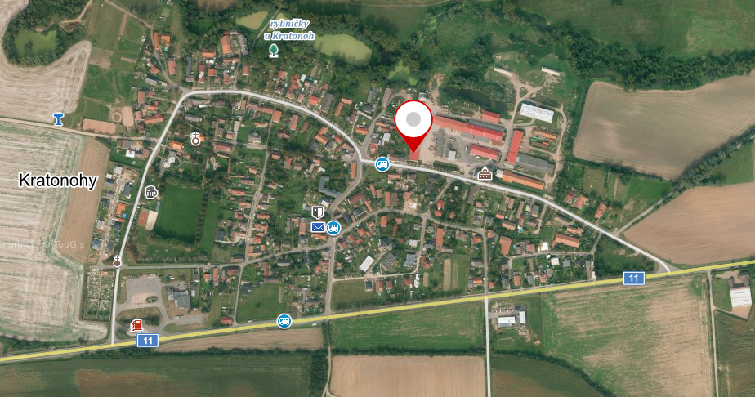
Sejdeme se zde:
Středisko ZS Kratonohy a.s., Kratonohy čp. 111

